Slide 1

Madárhangok felismerése CNN segítségével
Convolutional Conviviality
Mihályi Márk László (EAPH9W)
Kozák Balázs (DXAINN)
Hegedüs László (G0J9RT)

Slide 2

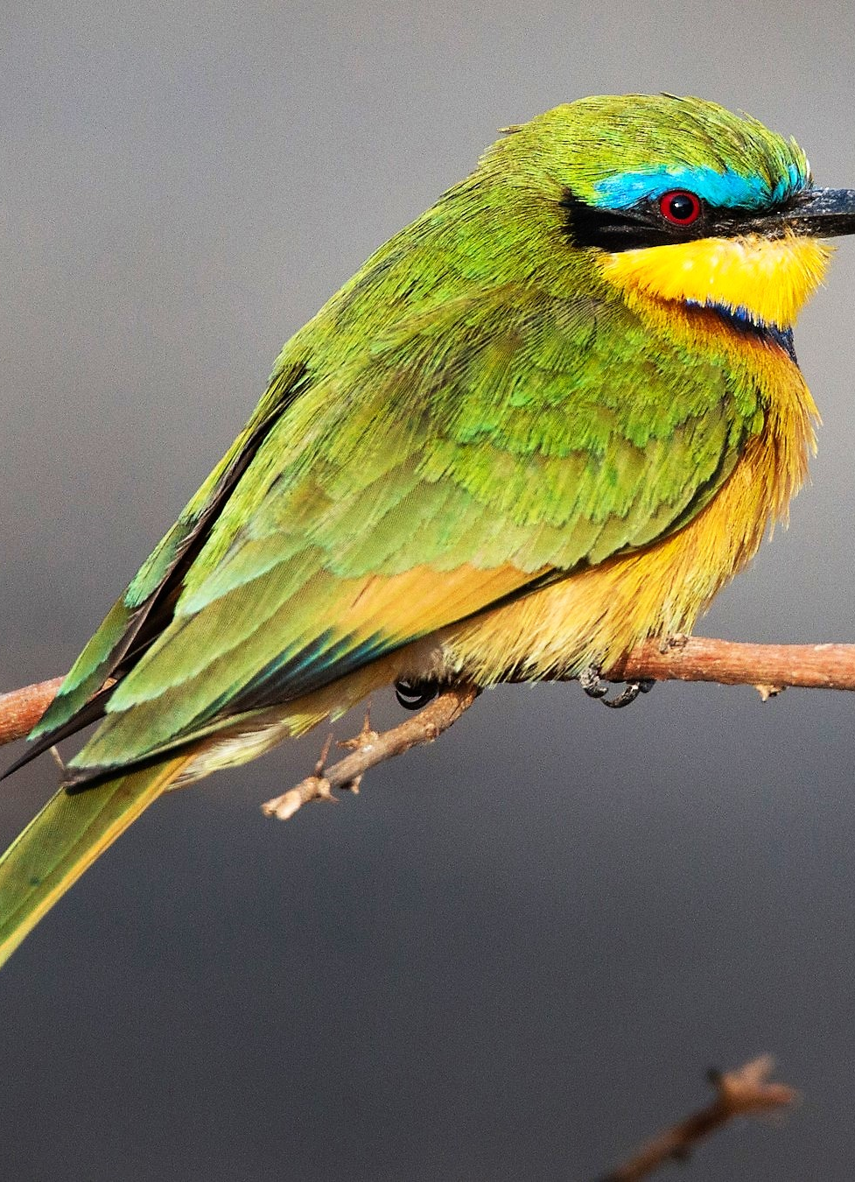
A projekt célja
Madárhang klasszifikáció CNN segítségével
Biodiverzitás feltérképezése
Kaggle verseny

Slide 3
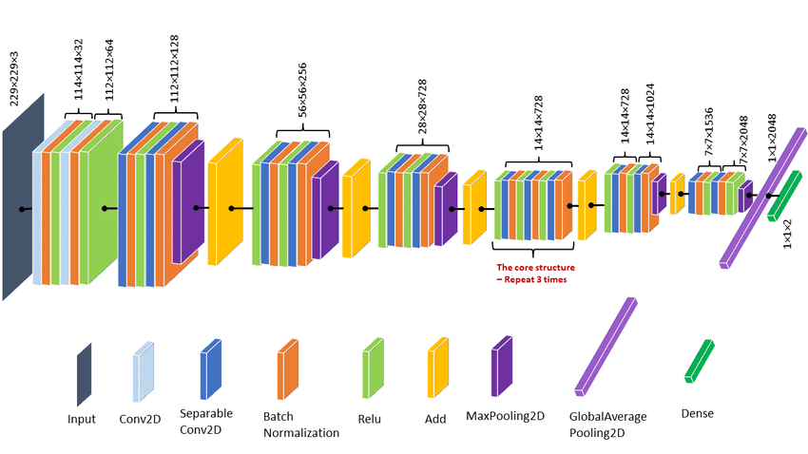
Technikai háttér
Transfer learning
Xception
Keras
CNN
Softmax, categorical crossentropy
Early stopping
Model checkpoint
Dropout
Adam optimizer

Slide 4
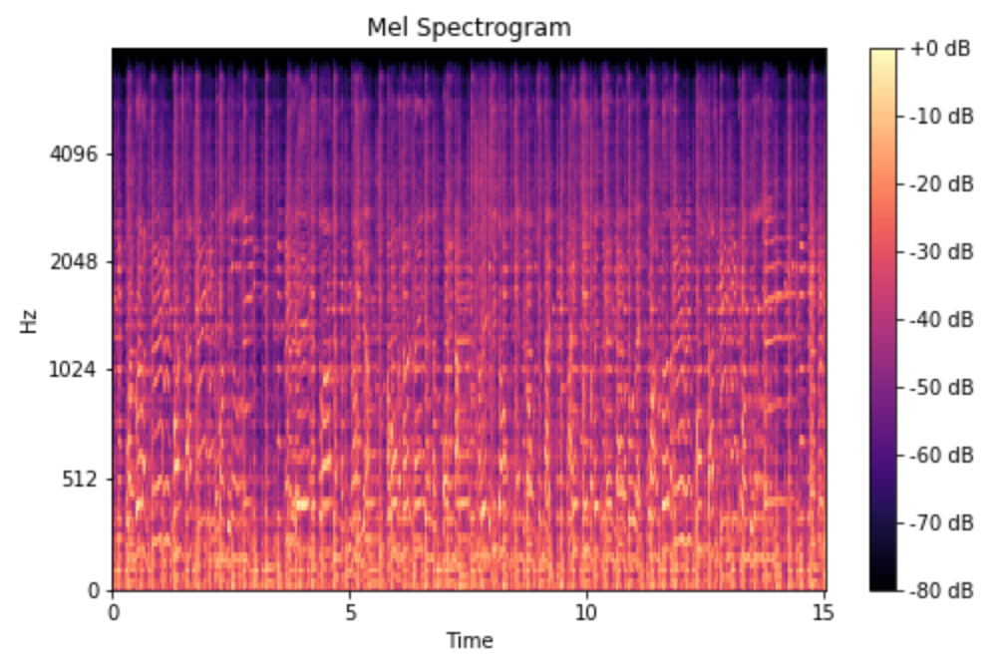
Megvalósítás és kihívások
Mel-spektrogram
Adatok előkészítése
Nem fér el a memóriában a dataset
Data set generator
3 másodperces részekre bontás
4 órás futásidő

Slide 5
Eredmények
39 %-os pontosság
264 különböző madárhang közül
70 % train dataset
20 % validation dataset
10 % test dataset
Overfitting

Slide 6
Köszönjük szépen a figyelmet!
Kérdések?

